Slide 1
ТЕМА 1. ФУНКЦИИ В С++
1.1. Понятие функции
Функция – это последовательность операторов, оформленная таким образом, что ее можно вызвать по имени из любого места программы.

Slide 2
Тип_возвр_знач имя_ф-ции (список_пар-ов)
{
тело функции
}
тип возвращаемого значения может быть любым (в том числе auto), кроме массива или функции.
допустимо не возвращать значение (тип void).
по умолчанию тип возвращаемого значения – int.

Slide 3
Прототип функции (ее предварительное объявление).
Прототип аналогичен заголовку функции (в конце описания ставится точка с запятой, имена формальных параметров не указываются (остаются только типы))
int sum(int, double, char);

Slide 4
1.2. Передача параметров
Основные способы передачи параметров:
по значению,
по ссылке
по указателю.

Slide 5
Ссылка – идентификатор, являющийся псевдонимом (alias) объекта, указанного при инициализации.
Ссылка, как и указатель является адресом объекта, однако отличается способами использования. Ссылка получает адрес объекта при ее инициализации (только один раз) и не может быть изменена.

Slide 6
Объявление ссылки:
тип & имя_ссылки = инициализатор;
Пример:
int x;
int & y = x;
Изменение значения ссылки приводит к изменению значения инициализатора.

Slide 7
int x = 3;
// int & s1; // Ошибка: требуется инициализатор
int & s1 = x;
cout << x << endl; // Выводит: 3
s1++;
cout << x << endl; // Выводит: 4
int mas[5] = {0};
int & s2 = mas[3]; s2 = 999;
for(int i=0; i<5; i++)
cout << mas[i] << " "; // Выводит: 0 0 0 999 0
mas[3] = 7;
cout << s2 << endl; // Выводит: 7

Slide 8
Пример 1.1. Передать в функцию значения 2, 5 и 8 используя способы передачи параметров по значению, по ссылке и по указателю. Получить результат используя ссылочный указатель.

Slide 9
#include <iostream>
using namespace std;
void Sum (int a, int* b, int& c, int& d) {
d = a + *b + c;
return;
}
int main() {
int x = 5, y = 8, z;
Sum(2, &x, y, z);
cout << "sum= " << z << endl;
return 0;
}

Slide 10
1.3. Использование параметров со значениями по умолчанию
Аргументы имеющие заданное по умолчанию значение должны располагаться справа (компилятор присваивает имеющиеся значения последовательно слева-направо)

Slide 11
void fun(double a=1, int b = 3, double h = 0.1);
void fun(double a, int b, double h)
{
cout << a << " " << b << " " << h << " " << endl;
}
void main()
{
fun(); // Выводит 1 3 0.1
fun(10); // Выводит 10 3 0.1
fun(10,20); // Выводит 10 20 0.1
fun(10,20,30); // Выводит 10 20 30
}

Slide 12
Пропуск аргументов при вызове функции не разрешен, например конструкция fun(d, ,f) вызовет ошибку.
Параметры по умолчанию должны быть указаны при первом упоминании функции, как правило в прототипе.
Значения по умолчанию могут быть константами, глобальными переменными или вызовами функций.

Slide 13
1.4. Передача переменного числа параметров
тип_возвр_знач имя_ф-ции (список_пар-ов, …)

Slide 14
void va_start(va_list указатель,
имя_послед. обязат._аргумента)
void va_arg(va_list указатель, тип_аргумента)
void va_end(va_list указатель)

Slide 15
Пример 1.2. Посчитать сумму введенных аргументов.

Slide 16
#include <iostream>
#include <stdarg.h>
using namespace std;
int fun(int n, ...) {
int s = 0;
va_list argm;
va_start(argm, n);
for (int i = 0; i < n; i++)
s += va_arg(argm, int);
va_end(argm);
return s;
}
int main()
{
cout << "sum= " << fun(6, 1, 2, 3, 4, 5, 6) << endl; // Выводит: sum= 21
cout << "sum= " << fun(3, 1, 2, 3) << endl; // Выводит: sum= 6
return 0;
}

Slide 17
int main()
{
cout << "sum= " << fun(6, 1, 2, 3, 4, 5, 6) << endl;
// Выводит: sum= 21
cout << "sum= " << fun(3, 1, 2, 3) << endl;
// Выводит: sum= 6
return 0;
}

Slide 18
1.5. Встраиваемые функции
inline

Slide 19
inline double fun5(int a, double b)
{
Return a* b;
}

Slide 20
При компиляции, во всех местах, где встречается обращение к этой функции будет вставлено тело функции.
sum = fun5(2, 4);
…
…
s = fun5(x, y);
…
for(i=1; i<n; i++)
m = fun5(i, 3);
sum = 2 *4;
…
…
s = x * y;
…
for(i=1; i<n; i++)
m = i * 3;

Slide 21
Особенности применения функций inline:
желательно применять для небольших функций, т.к. вставленные тела функций увеличивают размер программы
любое изменение функций inline требует перекомпиляции всех программ их использующих!

Slide 22
Компилятор игнорирует спецификацию inline в следующих случаях:
при наличии операторов организации циклов (for, do, while), переключателей (switch) и оператора безусловного перехода (goto) в функциях, возвращающих значения;
при наличии оператора return в функциях, не возвращающих значения;
при наличии рекурсивного вызова функции;
при использовании статических переменных (атрибут static).

Slide 23
1.6. Перегрузка функций
Перегрузка функций – определение нескольких функций с одинаковым именем в одной области. Различаются функции по типам и числу аргументов.
Пример 2.3. Написать программу, которая суммирует или два, или три целых числа или массив из целых чисел.

Slide 24
#include <iostream.h>
int sum(int a,int b)
{ return a+b; }
int sum(int a,int b,int c)
{ return a+b+c; }
int sum(int mas[], int n)
{ int s=0;
for (int i=0; i<n; i++) s+=mas[i];
return s;
}

Slide 25
int main()
{
int a[4]={1,2,3,4};
cout << "sum= "<< sum(1,2) <<endl;
cout << "sum= "<< sum(1,2,3) <<endl;
cout << "sum= "<< sum(a,4) <<endl;
return 0;
}

Slide 26
1.7. Передача массивов в функции
void funm1(int []); // Прототип
…
void funm1(int b[])
{
тело функции
}
…
funm1(a); // Вызов функции

Slide 27
void funm2(int [][3]); // Прототип
…
void funm2(int b[][3])
{
тело функции
}
…
funm2(a); // Вызов функции

Slide 28
1.8. Указатель на функцию
В языке Си имя функции является константным указателем на начало функции в оперативной памяти.
Разрешается объявление указателя на функцию. Указатель должен возвращать тот же тип и иметь такие же аргументы, что и функция, на которую он будет указывать.

Slide 29
Имеется функция:
double y(double x, int n)
Декларируем указатель на функцию:
double (*fun)(double, int);
Присвоим указателю fun адрес функции y:
fun=y;
Функцию через указатель можно вызывать
x=fun(t,m);
или
x=(*fun)(t,m);

Slide 30
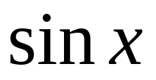
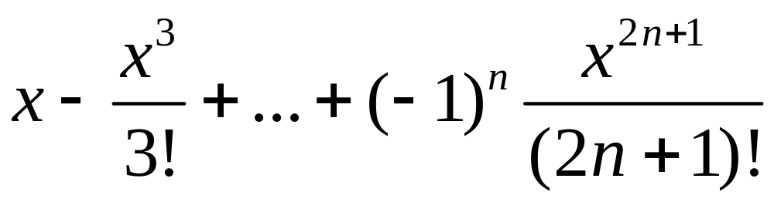
Пример 1.4. В вывести на экран таблицу значений функции
Y(x) )=
и ее разложения в ряд
S(x) =
n=20.

Slide 31
#include <iostream.h>
#include <math.h>
#include <iomanip.h>
double y(double x) { return sin(x); }
double s(double x) {
double sum=x, a=x;
for (int i=1;i<20;i++) {
a*=-pow(x,2)/(2*i*(2*i+1));
sum+=a;
}
return sum; }

Slide 32
typedef double (*uf)(double);
void tabl(double a, double b, double h, uf fun)
{
int k=0; double sum;
for (double x=a; x<=b; x+=h)
cout << setw(8) << x << setw(15)
<< fun(x) << endl;
}

Slide 33
int main()
{
cout << setw(8) <<"x"<< setw(15)<<"y(x)" << endl;
tabl(0.1,0.8,0.1,y);
cout << endl;
cout << setw(8) <<"x"<< setw(15)<<"s(x)" <<endl ;
tabl(0.1,0.8,0.1,s);
return 0;
}

Slide 34
End

